Slide 1
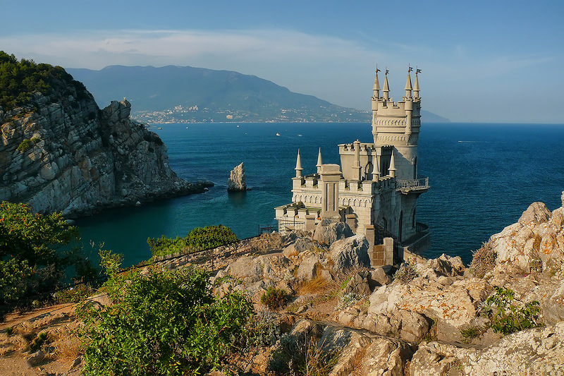
Развитие темы Крыма в литературе русских писателей XIX – XX веков.

Slide 2
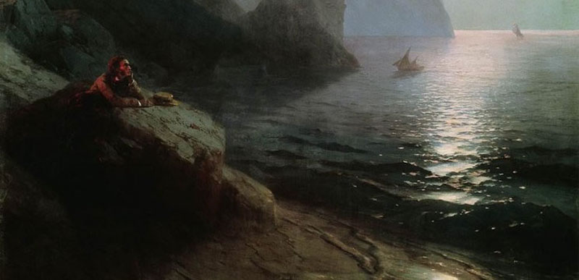
Проблема.
Для русских писателей Крым во все времена место отдыха или вдохновения и творчества?

Slide 3
Цели:
1. Познакомить с творчеством писателей, в произведениях которых нашла отражение тема Крыма.
2. Проследить, как тема Крыма развивалась, отражалась и находила место в творчестве писателей, бывавших в Крыму.

Slide 4
Назло неистовым тревогам ты, дикий и душистый край, как роза, данная мне Богом, во храме памяти сверкай В. Набоков «Крым» 1920.
Крым — чудесный край. Он напоминает французский Лазурный берег. Во все времена великие поэты, писатели, знаменитые путешественники и государственные деятели приезжали в Крым за вдохновением, сочиняли стихи и писали прозу.

Slide 5
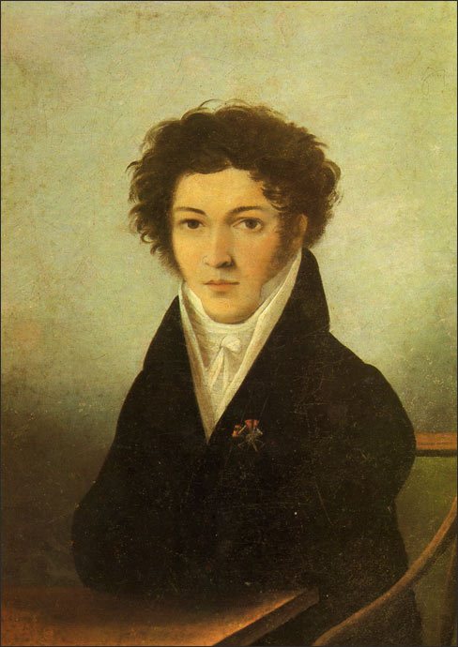
Батюшков Константин Николаевич
Самым ярким поэтическим обращением к Крыму в допушкинскую пору, безусловно, является его элегия "Таврида" (1815). Она положила начало длительной традиции романтического восприятия "полуденной страны", в которой человек находит успокоение от противоречий окружающей действительности, общаясь с гармоническим миром природы:
«Друг милый, ангел мой! сокроемся туда, Где волны кроткие Тавриду омывают, И Фебовы лучи с любовью озаряют Им древней Греции священные места. Мы там, отверженные роком, Равны несчастием, любовию равны, Под небом сладостным полуденной страны Забудем слезы лить о жребии жестоком: Забудем имена Фортуны и честей.»
Таврида была для Батюшкова уголком живой античности. Поэтому этот край избирается поэтом в качестве места жительства героев стихотворения. Естественность, счастье, любовь, чистота и ясность отношений между людьми — это для Батюшкова воплощённый античный идеал, который локализуется в Тавриде.

Slide 6
Пушкин Александр Сергеевич
Александр Сергеевич Пушкин 15 августа 1820 года впервые вступил на крымскую землю, переправившись через пролив из Тамани в Керчь, отправляется в Феодосию.
Природа Южного берега Крыма произвела на него такое впечатление, что после многомесячного молчания муза Пушкина вновь заговорила. На палубе корабля он написал элегию «Погасло дневное светило», ставшее первым стихотворением нового периода пуш­кинского творчества и началом так называемого «крымского цикла» элегий. В этот цикл также входят стихотворения «Редеет облаков летучая гряда...», «Кто видел край, где роскошью приро­ды...», «Мой друг, забыты мной следы минувших лет...», «Простишь ли мне ревнивые мечты...», «Ненастный день потух; ненастной ночи мгла...». Жанр — романтическая элегия получил своё новое развитие.

Slide 7
В начале сентября Пушкин отправляется в Бахчисарай, где осматривает ханский дворец, посещение которого стало толчком к рождению замысла одной из самых пленительных поэм – "Бахчисарайского фонтана». В описании фонтана мы находим символ, подчёркивающий контраст двух цивилизаций. Пушкин придал своему стихотворению восточный колорит. Отсюда не свойственный поэту украшенный, метафорический стиль ("поэтические слёзы", "серебряная пыль", "светило бледное гарема", "ключ отрадный"), помогающий перенестись в ханский дворец и ощутить таинственное веяние прошлого.

Slide 8
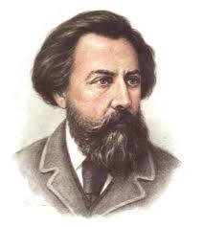
Толстой
Алексей Константинович
путешествовал по Крыму в мае-июне 1856 года. Он объехал Южный берег, побывал в Севастополе. Поэтическим дневником этого путешествия стал цикл "Крымские очерки", включающий 14 стихотворений. Природа Южного берега никого не оставляла равнодушным, и Толстой воспринимал, ее восторженно и прибегал иногда в стихах к романтическим преувеличениям.
Дубов зеленые вершины, Песчаный берег, водопад, Крутых утесов грозный ряд, От пены белый и ревущий Из мрака выбежавший вал И перепутанного плюща Концы, висящие со скал.
Толстой путешествовал по Крыму спустя менее двух месяцев после окончания Крымской войны. Увиденное поэтом способствовало тому, что он по- новому стал раскрывать тему крымской природы:
«Где был заветный лес Дианы, Там слышны звуки топора, Грохочут вражьи барабаны…»

Slide 9
Некрасов Николай Алексеевич
приезжал в Крым в 1876 году. Поездка оказалась плодотворной: в Ялте Н.А. Некрасовым написано стихотворение "Угомонись, моя муза задорная", завершена поэма "Кому на Руси жить хорошо".
В 1874 году им написана «Элегия»(Пускай нам говорит изменчивая мода…), которая продолжила и завершила развитие жанра элегии в русской литературе, внеся реалистическую тему о положении крестьян после отмены крепостного права.

Slide 10
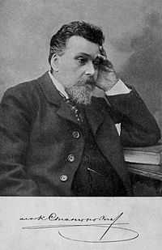
Родился в Севастополе на улице Екатерининской в доме адмирала Станюковича, коменданта севастопольского порта. Море вошло в плоть и кровь его рассказов; за прекрасное описание моря его называют "Айвазовским слова".
«Ветер крепчал, посвистывая в снастях. Словно птица, расправившая могучие крылья, клипер, накренившись набок, несся все быстрее и быстрее, легко перепрыгивая с волны на волну и раскачиваясь. Седые гребешки волн, с шумом разбивавшиеся о бока вздрагивающего клипера, все чаще и чаще обдавали брызгами палубу… Кругом одна беспредельная холмистая равнина бушующего океана да небо, покрытое бегущими облаками… Вдали, на горизонте, собирались тяжелые свинцовые тучи». Это отрывок из рассказа «Беглец» - пейзаж помогает глубже почувствовать тревогу моряков о пропавшем товарище, подчеркивает тождество природы и человеческих чувств.
Особое место в творчестве писателя занимает тема Крымской войны и обороны Севастополя. Одиннадцатилетним мальчиком Костя Станюкович принимал непосредственное участие в событиях, получил две медали за оборону Севастополя. Этой теме посвящены такие произведения как «Отставной солдат», «Дедушка Лунь», «Побег», «Кириллыч», «Маленькие моряки».
Станюкович
Константин Михайлович

Slide 11
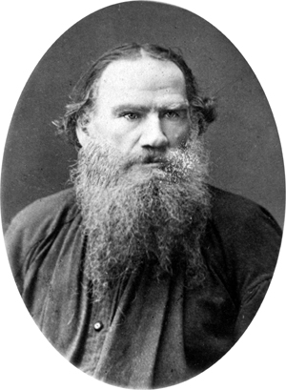
В 1854—1855 гг. был участником героической обороны Севастополя в период Крымской войны. Здесь он написал "Севастопольские рассказы". В это время ему приходилось бывать на Южном берегу, который, однако, тогда не оставил заметных впечатлений. Спустя 30 лет в марте 1885 г. он посетил Симеиз. Большое впечатление произвело на Л. Н. Толстого и пребывание в Симеизе, среди чудесной природы. В его письмах можно найти такие строки: "Ночь лунная, кипарисы черными столбами на полугоре,— фонтаны журчат везде, и внизу сине море, "без умолку"... Вот где или вообще на юге надо начинать жить тем, которые захотят жить хорошо... Уединенно, прекрасно, величественно, и ничего нет сделанного людьми". Но писатель и здесь не забывал о своем назначении. В Симеизе им был написан рассказ "Ильяс". Всего неделю гостил Л. Н. Толстой в Симеизе, но за это время успел побывать в Алупке, Мисхоре. В Ялте он встречался с писателем И. С. Аксаковым, ездил в небольшое село Мшатку к ученому-натуралисту Н. Я. Данилевскому, совершал прогулки вдоль побережья. В 1901-1902 годах Л.Н. Толстой гостил и лечился в Кореизе, в Кореизском дворце, который тогда принадлежал графине С. Паниной. Сюда к нему приезжали А. П. Чехов, М. Горький, Ф. Шаляпин, В. Г. Короленко, А. И. Куприн, С. Е. Елпатиевский, С. Г. Скиталец, Г. Г. Мясоедов и А. Б. Гольденвейзер.
Лев
Николаевич
Толстой

Slide 12
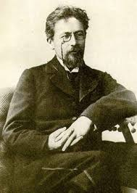
Поселился в Крыму в сентябре 1898 года. Первое время писатель жил в Гурзуфе, снимал комнаты в разных районах Ялты (до этого дважды – в 1888 и 1894 годах - приезжал в Крым на лечение и отдых). Осенью 1899 года писатель закончил строительство дома в Аутке (ныне ул. Кирова, 112 в Ялте), в котором прожил последние годы жизни. "Крым очень хорош. Никогда раньше он мне так не нравился, как теперь". Кроме "Дамы с собачкой", в Крыму Чеховым написаны пьесы "Вишневый сад" и "Три сестры", повесть "В овраге", рассказы "Случай из практики", "Архиерей", "Новая дача", "Душечка", "На святках", "Невеста".
В 1900 году группа артистов Московского Художественного театра во главе с К.С. Станиславским и Вл. И. Немировичем-Данченко отправились в Крым, а именно в Севастополь. Здесь больному писателю были впервые показаны спектакли, поставленные по его пьесам "Чайка" и "Дядя Ваня".
В настоящее время в Ялте работает дом-музей А.П.Чехова.
Чехов
Антон Павлович

Slide 13
Куприн Александр Иванович
Приезжал в Крым шесть раз – каждое лето и осень, начиная с 1901 года. Излюбленным местом отдыха писателя была Балаклава. Здешним рыбакам, с которыми А.И. Куприн часто выходил в море, он посвятил очерки "Листригоны" (1907-1911). Кроме того, в Крыму работал над повестью "Поединок", рассказами "На покое", "Трус", "Болото", "Корь", "Конокрады", "На глухарей".
В статье "События в Севастополе" Куприн описал трагедию восставшего крейсера "Очаков", свидетелем которой он был. Гневное осуждение А.И. Куприным организаторов расправы командующий Черноморским флотом Чухнин использовал для высылки писателя из Балаклавы.

Slide 14
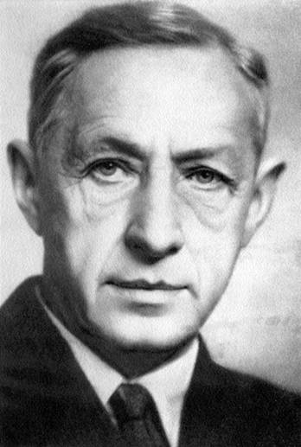
Бунин Иван Алексеевич
Является наиболее значительным преемником А.С. Пушкина в развитии крымской темы в поэзии. В 1889 году девятнадцатилетним юношей поэт впервые побывал в Крыму. Встреча не обманула ожиданий. Заочная любовь (рассказы отца, участника обороны Севастополя, встречавшегося с Л.Н. Толстым; "Крымские сонеты" А. Мицкевича, всегда любимые, побудившие его изучать польский язык) перешла в привязанность на всю жизнь.
И.А. Бунин приезжал в Крым многократно и хорошо его знал, особенно Южный берег. Поездки стали регулярными с тех пор, как в Ялте обосновался Чехов, в доме которого поэт нередко останавливался. С точностью естествоиспытателя Бунин передает самые разные состояния моря, погоды, времени суток ("Штиль", "Сумерки", "Зной"), набрасывает пейзажные зарисовки. Крымские мотивы поэт введет в свой автобиографический роман "Жизнь Арсеньева", не раз будет возвращаться к их разработке в рассказах, написанных за границей.

Slide 15
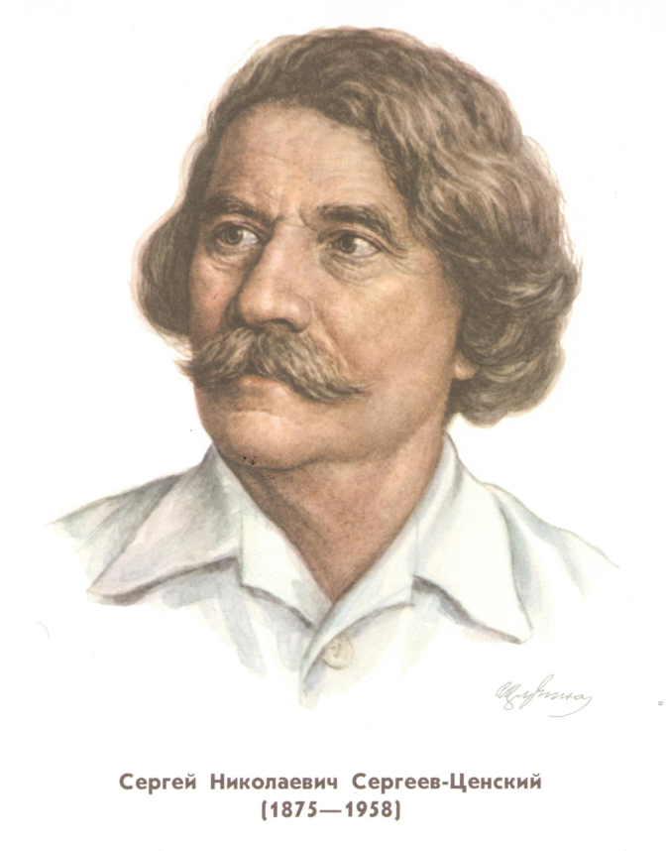
Сергеев-Ценский
Сергей Николаевич
В Крым прапорщик С.Н. Сергеев прибыл в апреле 1905 года для прохождения службы. В Алуште Сергеев-Ценский поселился в 1906 году и прожил здесь, "на горе, над морем", без малого 50 лет. Здесь были написаны самые значительные его произведения – эпопеи "Преображение России" и "Севастопольская страда". В 1945 году Сергеев-Ценский удостоен звания академика. Умер писатель в 1956 году и похоронен в Алуште.

Slide 16
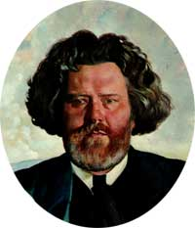
Волошин Максимилиан Александрович
Первооткрыватель одной из поэтических областей Крыма – Киммерии, оригинальный художник, краевед, гостеприимный хозяин Дома поэта в Коктебеле (Планерском).Он завещал советским писателям свой Дом поэта, который стал первым корпусом Дома творчества "Коктебель".
Неоднократно бывал в Севастополе с 1886 года. В двадцатые годы переселяется в Крым.
Ряд циклов ("Киммерийская весна", "Киммерийские сумерки"), множество стихотворений посвящено тем местам Крыма, которые можно назвать "волошинскими".

Slide 17
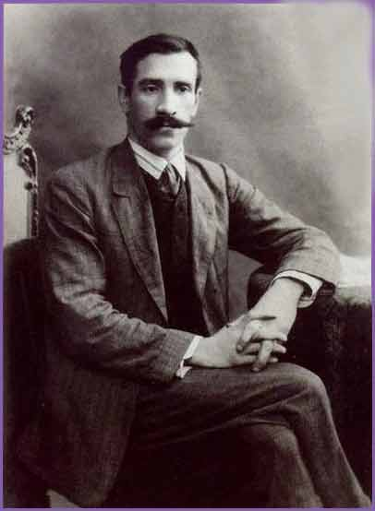
Грин Александр Степанович
Приехал в 1903 году в Севастополь по заданию эсеровской партии, был арестован и попал в севастопольскую тюрьму. Впервые писать начал в тюрьме, пребывание в которой описал в романе "Дорога никуда".
Вторично Грин приезжал в Крым два десятилетия спустя и остается здесь на постоянное жительство. Шесть лет (1924-1930) он прожил в Феодосии, затем переехал в Старый Крым. 8 апреля 1932 года А.С. Грин скончался. В Феодосии в доме, где он жил расположился Литературно-мемориальный музей А.С. Грина.

Slide 18
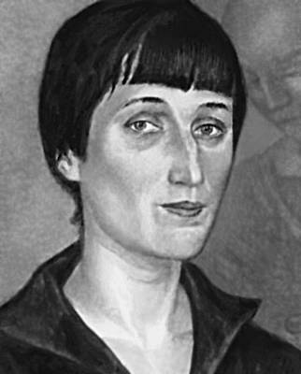
Ахматова Анна Андреевна
В 1896-1903 гг. Ахматова каждое лето проводила с родителями под Севастополем на даче "Отрада". Свое детство она описала в поэме "У самого моря" (1914). Об этом она упоминает также в заметке "Коротко о себе" и "Дом Шухардиной".
В 1905 году вместе с матерью и сестрами Ахматова уехала в Крым и прожила год в Евпатории. После разрыва с мужем – Н.С. Гумилевым, в 1916 году, Ахматова вновь приезжает в Крым и некоторое время живет в Бельбекской долине на даче Юнии и Бориса Анреп. Она побывала в Бахчисарае, жила в Севастополе. В 1929 году приезжает в Гаспру лечиться от астмы. Крыму и Севастополю посвятила поэму и около двадцати стихотворений, часть которых вошла в цикл "Шестнадцатый год".

Slide 19
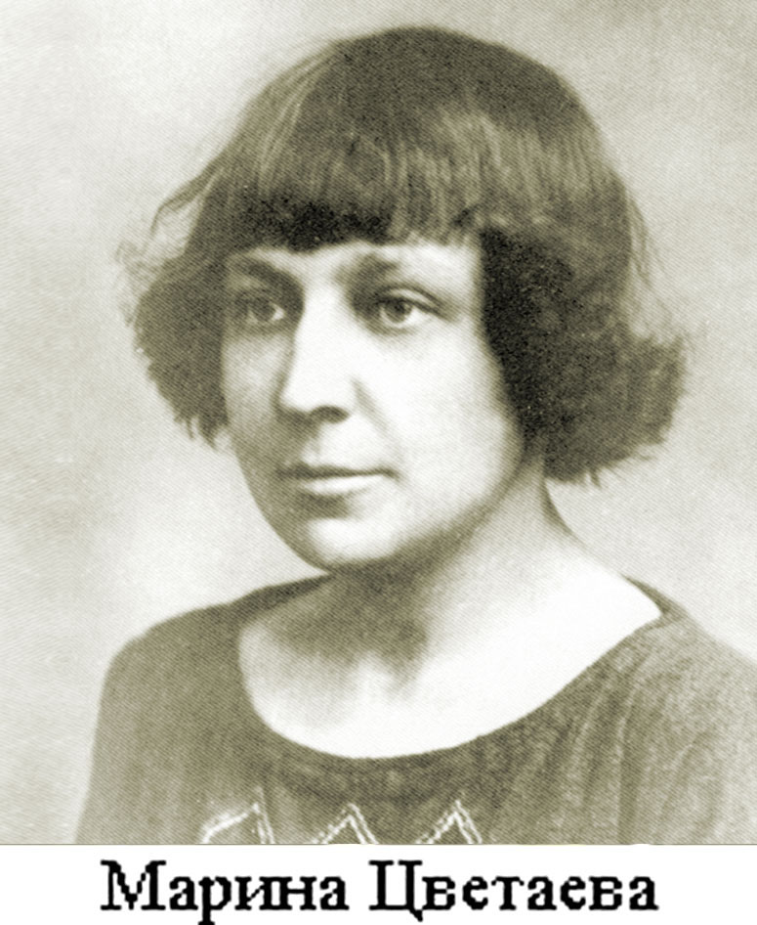
Цветаева
Марина Ивановна
Неоднократно бывала в Крыму. Впервые, по свидетельству сестры поэтессы, А.И. Цветаевой, - в 1905 году в Ялте вместе с матерью, страдавшей туберкулезом. Жили Цветаевы на даче Е.Я. Елпатьевского. Спустя шесть лет, летом 1911 года, Марина Цветаева живет в Гурзуфе, откуда переезжает в Коктебель, где гостит в доме поэта М.А. Волошина, с которым она познакомилась в 1910 году в Москве после выхода своей первой книги "Вечерний альбом". В Коктебеле, где прошли самые счастливые годы ее жизни, Цветаева познакомилась с Сергеем Эфроном, который стал ее мужем. В 1913 году Цветаева вновь в Крыму, в Феодосии. По словам Ариадны Эфрон, дочери поэтессы, "тот Крым она искала везде и всюду – всю жизнь…"

Slide 20
Над Феодосией угас
Навеки этот день весенний,
И всюду удлиняет тени
Прелестный предвечерний час.
Захлебываясь от тоски,
Иду одна, без всякой мысли,
И опустились и повисли
Две тоненьких моих руки.
Иду вдоль генуэзских стен,
Встречая ветра поцелуи,
И платья шелковые струи
Колеблются вокруг колен.
И скромен ободок кольца,
И трогательно мал и жалок
Букет из нескольких фиалок
Почти у самого лица.
Иду вдоль крепостных валов.
В тоске вечерней и весенней.
И вечер удлиняет тени,
И безнадежность ищет слов.

Slide 21
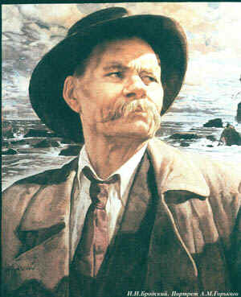
Горький Алексей Максимович
Пешкову было 23 года, когда он впервые пришел в Крым пешком из Одессы– строить порт. Первые крымские впечатления молодого писателя легли в основу "Песни о Соколе", рассказов "Хан и его сыновья", "Мой спутник".
Шесть лет спустя Горький посещает Крым уже признанным писателем. В 1917 году в Коктебеле, Горький писал пьесу "Яков Богомолов". В общей сложности писатель посетил Крым около 15 раз.
В 1932 году Советское правительство подарило ему дачу "Тессели" близ мыса Сарыч на 40-ю годовщину его литературной и общественной деятельности. На этой даче Горький работал над эпопеей "Жизнь Клима Самгина".

Slide 22
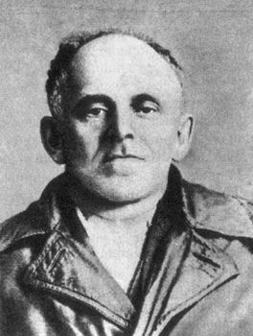
Мандельштам Осип Эмильевич
Бывал в Крыму несколько раз: в 1915 году в Коктебеле он гостит у М. Волошина; в 1915-1916 гг. и летом 1917 г. живет в Алуште.В Крым Мандельштам приезжает и в годы гражданской войны; в 1920 году живет у Волошина в Коктебеле, занятом белогвардейцами, затем переезжает в Феодосию. Здесь был арестован врангельской контрразведкой. Последний раз Мандельштам посетил Крым в 1933 году: после месячного пребывания в Старом Крыму он вновь приезжал в Коктебель.

Slide 23
Маяковский Владимир Владимирович
Первое знакомство с Крымом состоялось в 1913 году, когда он вместе с другими футуристами, в том числе Игорем Северяниным, совершил турне по Крыму с чтением стихов и лекций.
Одиннадцать лет спустя Маяковский снова в Крыму. Жизнь его в этот приезд, так же как и в последующие меньше всего напоминала отдых. В "Я сам", в главке "1926-й год", поэт напишет: "Вторая работа – продолжаю прерванную традицию трубадуров и менестрелей. Езжу по городам и читаю: Новочеркасск..., Париж, Ростов.., Ялта, Евпатория… и т.д., и т.д." Многочисленные выступления; работа над поэмами "Хорошо", "Владимир Ильич Ленин"; создание сценариев "Дети", "Слон и спичка" для Ялтинской кинофабрики и, конечно же, новые стихи.

Slide 24
Рождественский Всеволод Александрович
Впервые попал в Крым во время путешествия по стране в двадцатые годы. Результатом этой поездки стал цикл "Ладонь земли", в который вошли такие стихи, как "Крымский скорый", "Крым", "Таврида", "Бахчисарай", "Севастополь". С 1926 года Рождественский каждую осень гостит у М.А. Волошина. К "крымским" стихам можно также отнести стихотворение "Старый капитан", вошедшее в цикл литературных портретов в стихах. Это портрет А.С. Грина, с которым поэт был знаком со времен гражданской войны и жил по соседству в "Доме искусств" - "общежитии для бездомных артистов" на Невском в Ленинграде. Здесь он первым услышал "Алые паруса". Воспоминания о пребывании в Коктебеле вошли отдельной главой в "Страницы жизни“
.

Slide 25
В.Рождественский
КРЫМ
Спускайся тропинкой, а если устал ты, Присядь и послушай дыхание смол. Вон блюдце долины, вон домики Ялты, И буквою Г нарисованный мол! Все ближе и ближе в саду санаторий Сквозит (как я в сердце его берегу!) Смеется, и плещет, и возится море, И пенит крутую лазурь на бегу. Как дышит оно и привольно и смело, Какой на закате горит синевой! Бросай же скорей загорелое тело В упругую влагу, в слепительный зной! На запад, где солнце вишневое тонет, Плыви и плыви, а начнешь уставать – На спину ложись, чтоб могло на ладони Вечернее море тебя покачать. Здесь розы, и скалы, и звонкая влага, Здесь небо прозрачно, как пушкинский стих, Здесь вышел напиться медведь Аю-Дага И дремлет, качаясь на волнах тугих. Недаром в метелях и тающем марте Любил ты, тревогой скитаний томим, Искать благодарно на выцветшей карте Как гроздь винограда повиснувший Крым.

Slide 26
Вывод.
Для русских писателей Крым во все времена был местом сакральным, а не просто курортом. Каждое новое поколение русских писателей по-своему воспринимало Крым, но ни для кого из них этот полуостров не был только лишь красивым и тёплым местом отдыха. Здесь создавались великие произведения, менялся взгляд на мир, обогащалась русская литература.

Slide 27
Презентацию подготовила Редько Галина Анатольевна,
учитель русского языка и литературы МБОУ-СОШ№22 х. Кривой Лиман Мартыновского района Ростовской области

